Slide 1
Методические аспекты работы с созависимыми в системе душепопечения
Православного Душепопечительского Центра «Омофор»
при Сестричестве святых преподобномучениц
великой княгини Елисаветы и инокини Варвары
г. Новокузнецка

Slide 2

Для нашей совместной работы в интернет-семинаре важны:
Принцип активного участия – это ваше живое участие ☺
Принцип диалога – ваше мнение важно для нашей общей работы, участие должно быть конструктивным
Принцип обратной связи – присылайте вопросы, дополнения по теме обсуждения

Slide 3
СЛОВАРИК ВЕБИНАРА (с долей шутки)
Вебинар – способ обучения в медиа-пространстве для тех,
кому не лень учиться с помощью виртуальных каналов общения.
Первое окно – это кадр на экране справа , где ведущие с
удовольствием общаются между собой.
Чат – переговорный пункт участников вебинара, находится
внизу экрана.
Экран – это центральное широкое поле, где ведущие сеют знания . Находится прямо перед вами.
Презентация – процесс показа лучших сторон дела
Домашнее задание – дело, которое будет выполнено вечером, под удивленные вопросы домашних.

Slide 4
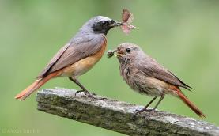
Будьте с нами!
Адрес нашей электронной почты sestrichest@mail.ru
Телефон для связи: 8-903-068-01-67
Сайт сестричества: http://pokrov.orthodox.ru/

Slide 5

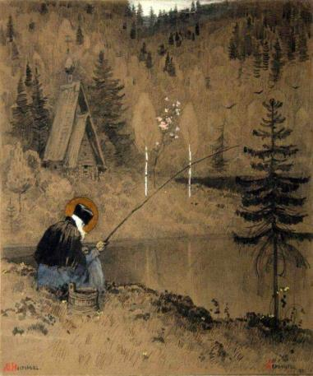
Даем не рыбку, но удочку …
Ожидаемые результаты
от работы нашей
с вами
  Мы рассчитываем :
  на вашу снисходительность
  на вашу внимательность
  на ваше желание вникнуть в суть материала
  на желание развиваться и самообразовываться
  на нашу с вами обратную связь
Святой Пафнутий Боровской
картина Нестерова М.А.

Slide 6
Храм освящен в честь святого преподобного Серафима Вырицкого
Сестричество святых преподобномучениц великой княгини Елисаветы и инокини Варвары
Душепопечительский центр «Омофор»
Марфо-Мариинская община братьев и сестер милосердия, зависимых и их созависимых родственников, прихожан
Община
ДПЦ
Сестри-чество
Храм
УМЦ
Учебно-методический ресурсный центр
по работе с родственниками наркозависимых

Slide 7
Душепопечение – взращивание души христианина в соответствии с идеалом Христовым
Душепопечение разделяют на
общее, которое человек получает во время богослужения, участвуя в Таинствах и требах,
частное – это беседы, в которые могут входить и молитва и изучение Священного Писания.
Душепопечение - это пастырское служение, но и
на мирян возложена обязанность учительства,
связанного с душепопечением
(1Фесс, 5:11; Евр. 3:13; 1Петр. 4:10-11; Гал. 6:1)
По благословению священноначалия миряне оказывают психологическую и катехизаторскую помощь при храмах

Slide 8
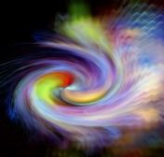
В терапевтической общине в конкретный момент общения находится конкретный человек, который такой же, как другие, но в то же время ни на кого не похожий.
И нужно принять его таким, какой он есть, но иметь перед собой тот образ, каким он должен быть и к чему призван как существо, носящее образ и подобие Божие
Для подобной работы необходимы как преемственность - мировосприятие, покоящееся на православной вере, духовном, аскетическом и литургическом опыте Единой, Соборной и Апостольской Церкви,
так и генерализация - вдумчивая проработка достижений науки, методическая совокупность форм и подходов к попечению о человеке.
При всей индивидуальности и неповторимости
человеческой личности, мы пытаемся пытаться делать
некоторые обобщения и строить схемы в этом отделе
своей деятельности.

Slide 9
Созависимость –
искажение
любви
созависимый человек
теряет способность
искренне любить
На бытовом уровне эта
искаженная любовь
предстает в виде
«личных проблем»:
«Как дальше жить?
Разойтись или нет? Выгнать
из дома или нет? Любовь к
нему, похоже, прошла, а
может, и нет...? и т.п.».
Любовь
долготерпит,
милосердствует,
любовь не завидует,
любовь не превозносится,
не гордится, не бесчинствует,
не ищет своего,
не раздражается,
не мыслит зла,
не радуется неправде,
а сорадуется истине;
все покрывает, всему верит,
всего надеется, все переносит.
Любовь никогда не перестает…
(1 Кор. 13, 4-8)

Slide 10
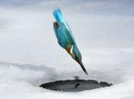
Наши цели и задачи в нашей модели
Оказать поддержку всей семье зависимого, добровольно желающей проходить душепопечение в Центре,
в преодолении страстей
Научить членов семьи духовному образу жизни и правильному взаимодействию с зависимыми
Помочь
формированию социальной микросреды зависимого
оздоровлению семейного климата
раскрытию духовного и творческого потенциала личности в воцерковленной семье
Сопровождать семью на всех этапах реабилитации и в постреабилитационный период

Slide 11
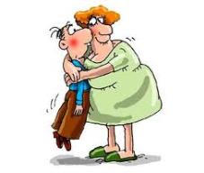
Ожидаемые результаты и плоды работы с семьей
  через воцерковление зависимого и его созависимых родственников происходит таинственный процесс исцеления духа, души и тела
  процесс душепопечения занимает длительное время, поэтому семья гармонично входит в общинную жизнь Сестричества, где обретает себя в новом качестве
  семья возвращается к православному образу жизни, свойственному русскому народу на протяжении веков
  В случае срыва на ступенях реабилитации процесс душепопечения возвращается на амбулаторный этап

Slide 12
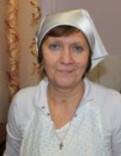
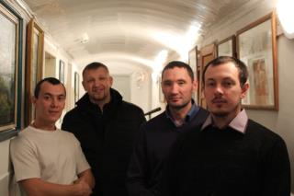
Требования к душепопечителю - куратору
Иметь искреннее желание помочь пришедшему
Жить в ритме жизни Церкви
  Исповедаться
  Причащаться
  Регулярно посещать богослужения
Постоянно совершенствоваться
Молиться

Slide 13
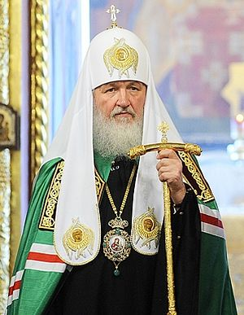
С чего начинается методика: «шумы и сигналы»
«Важно, чтобы как можно
раньше сформировался
костяк ценностей, тогда
Человек становится
сильным, тогда он способен
выбирать и управлять.
В нашей жизни шумы - 90 %
и сигналы 10 %.
Надо уметь отличать
одно от другого»
Святейший Патриарх Кирилл
на встрече с молодежью в Калининграде

Slide 14

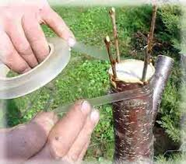
Всматриваемся в современную науку и культуру, выбираем добротное…
И прививаем лучшее к древу православной образовательной традиции.
А затем прививаем современному человеку навык: жить, обучаться и мыслить по-новому…
Бережное прививание православной культуры современному человеку
«Прививание» достижений педагогики, психологии, методики к Православию

Slide 15
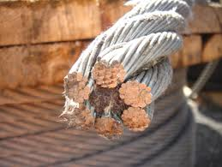
Педагогика Преображения
Развивающее обучение
Духовно-ориентирован-ный диалог
Метод
Церкви
Методическая
опора
Соборность
Молитвенность
Иконичность
Мистагогичность
Жертвенность
«на голубиных
ногах»

Slide 16





Карта -путеводитель по мастерской православного методизма
Православные методики обучения
ТЕРАПИЯ ЦЕРКОВНЫМ СООБЩЕСТВОМ
ннаф
Метод
Церкви
Православная эстетика
* Соборность
* Молитвенность
* Иконичность
* Мистагогичность
* Жертвенность
* «на голубиных
ногах»
Методология
кураторства - душепопечения
Православная педагогика
Духовно-ориентированная
андрагогика
Развивающее обучение
Духовно-ориентированный
диалог
Теория деятельности

Slide 17
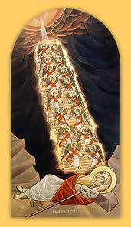
Основные черты метода Церкви
.
Соборный
Молитвенный
Мистагогический
Иконический
сострадательной жертвенной любви
Митрополит Амфилохий (Радович)
«Основы православного воспитания»
Пермь: "Панагия", 2000 (глава:
«Миссия Церкви и её методика
(в исторической перспективе)
http://www.pravbeseda.ru/forum/view.php?bn=pb_program&key=1326007490

Slide 18
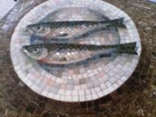
Литургический метод
Богослужение - незаменимая благодатная школа,
воспитывающая не просто накоплением знаний,
а образовывающая, формирующая человека
как целостную личность
Основа методики Церкви– практическая жизнь по церковным канонам , которая открывает возможность богопознания и боговидения
Метод сострадательной жертвенной любви заключается в просьбе Христа
«радуйтесь с радующимися и плачьте с плачущими»
Соборный метод Церкви
– это метод совместного переживания одной всеобъемлющей и неисчерпаемой Истины
Молитвенный метод Церкви
Молитва направляет к Вечному, открывает неизреченные глубины Вечного и даёт возможность Вечному пробудить,
возвысить и преобразовать человека
Мистагогический (ведущий в тайну)
метод Церкви имеет библейские корни - Бог постепенно открывает Свою вечную тайну по мере человеческой способности принять её
Иконический
(символико-типологический)
метод Церкви заключается в языке Церкви – языке иконы, символа, образа

Slide 19
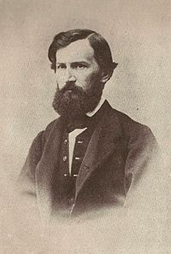
Православная педагогика
Одна педагогическая практика без теории
— то же, что знахарство в медицине.
Константин Дмитриевич Ушинский
если у человека нет серьезной цели в жизни,
т.е. такой цели, которую он преследует не из-за удовольствий или страданий, а из любви к тому делу, которое делает, то он может найти себе деятельность только в смене наслаждений и страданий, причем, конечно, он будет гнаться за наслаждением, стараясь увернуться от страдания, - и как раз настолько лишится наслаждения, насколько будет избегать страдания, т.е. попадет на фальшивую дорогу в жизни:
фальшивую не по каким-нибудь высшим философским и
нравственным принципам, а именно потому, что она ведет человека не туда, куда он сам же хочет идти.

Slide 20
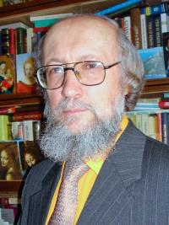
Православная эстетика
Виктор Васильевич Бычков
Он, как один из немногих еще сохранившихся
могикан уходящей Культуры, ставит перед собой
задачу передать некую живую частицу смысловой
предметности этой Культуры новым людям, устремленным
в какие-то ему уже неведомые дали, ощущающим какие-то
манящие принципиально иные горизонты, закрытые от него
маревом цивилизационного смога.
Он ставит задачу показать нам, что в том, что многие из нас
с пренебрежением попирают ногами как устаревшую рухлядь, есть нечто
непреходящее, изначально генетически и онтологически присущее
человеку как homo sapiens, а не просто «твари, дрожащей» перед
властями предержащими или карман имеющими.
В.В.Бычков. Эстетика http://www.philosophy.rusoil.net/pages/331/Byhchkov.pdf

Slide 21
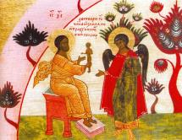

Именно благодаря духовной общности возможен диалог как событие «события», а без этого возможен только обмен репликами, информацией, разноголосица внутренних голосов.
«Из того факта, что мы признаем духовное Я в человеке, следует, что мы не можем воздействовать на собеседника и управлять им, потому что глубина личности является тайной для нас, мы не в состоянии постичь глубину образа Божия в человеке…
В диалогических отношений одной из основных ценностей является свобода. Человек сам принимает решение, беря ответственность за собственную жизнь».
Духовно-ориентированный диалог
(как межличностного, так и внутриличностного),
по мысли Т.А. Флоренской,
имеет обращенность к духовному началу
в человеке, к его духовному Я

Slide 22
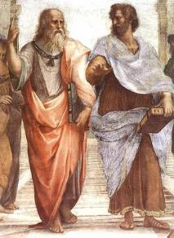
Диалог - как смысло-деятельность
это деятельность
по порождению, проявлению и развитию личностных смыслов
Овладение подобного рода деятельностью способствует становлению и развитию активного, гибкого мышления обучающихся, позволяющего им легко адаптироваться к любым обстоятельствам окружающей жизни, быстро ориентироваться в мире, соответствовать времени, изменяться по отношению к информации, знанию, способам и формам деятельности

Slide 23
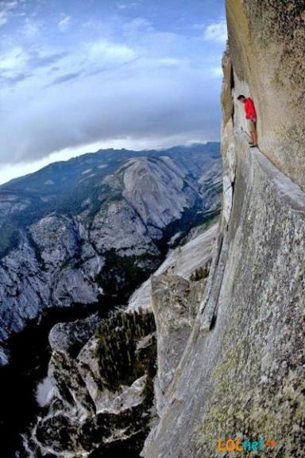
Для ведения ДОД от куратора требуется
особое внимание к слову, молчание
установление дистанции – вненаходимости
доминанта на собеседнике
открытость
умение выслушивать
навык подтверждать голос совести собеседника
ВИДЕТЬ ОБРАЗ БОЖИЙ В ЧЕЛОВЕКЕ

Slide 24
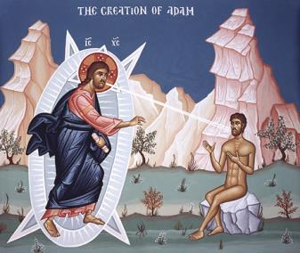
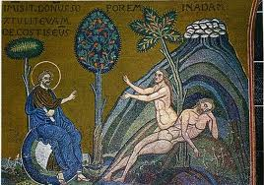
Вненаходимость – это желание и старание смотреть на человека как на творение Божие
Вненаходимость
– это бережно-созерцательное отношение к другому без навязывания себя
«И создал Господь Бог человека из праха земного». (Быт. 2, 7)
«И сказал Господь Бог: не хорошо быть человеку одному; сотворим ему помощника, соответственного ему» (Быт. 2, 18)

Slide 25
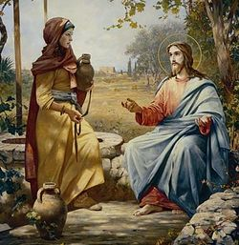
Основной принцип диалога
— доминанта на собеседнике
Если у человека доминирует свое «Я», он видит в других
людях свою проекцию, по словам Ухтомского, «Двойника», он, как обычно говорят, «судит по себе». «Эгоист, именно потому, что он эгоист, объявляет всех принципиально эгоистами…». Эгоистичные люди не могут освободиться от своего Двойника и пробиться сквозь эту скорлупу самозамкнутости к другому, к Собеседнику.
Но если стараться отодвигать себя на второй план, а на первый ставить другого человека, то постепенно вырабатывается «доминанта на другом» или «доминанта на Собеседнике», как называет ее Ухтомский.
Это нелегкая задача перестройки своей личности, от решения которой зависит способность понимания и другого человека как индивидуальности, и самого себя: «Вот, если хотите, подлинная «диалектика»: только переключив себя и свою деятельность на других, человек находит себя как лицо!»
Слово и молчание в диалоге. Т.А.Флоренская

Slide 26

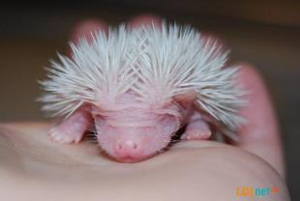
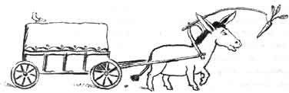
Развивающее обучение – активно-деятельностный способ обучения
- учитывает и использует закономерности развития, приспосабливается к уровню
и особенностям ученика
- развивается способность к анализу, умению аргументировано рассуждать и излагать свою точку зрения, способность нетрадиционно мыслить и находить нестандартные решения.
Эта активная форма обучения развивает самооценку учащихся и снижает фактор закомплексованности.

Slide 27
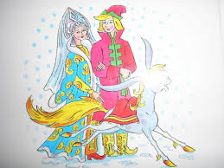
Принципы развивающего обучения
“восхождения от абстрактного к конкретному”.
Начинаем с освоения наиболее общих понятий
моделирования. Существенные свойства изучаемого
предмета специально выделяются для учащихся с помощью
особых средств - учебных моделей, которые могут быть представлены
как в графическо-знаковой, так и в словесной форме
поиска. Существенные свойства изучаемого не сообщаются обучающимся в готовом виде. Куратор выстраивает обсуждение таким образом, чтобы помочь учащимся дать ответы самостоятельно на поставленные вопросы. Поиск мотивирован для учащихся внутренней логикой содержания занятия
действия. Учащиеся открывают новые способы действия, и осуществляют эти реальные действия

Slide 28
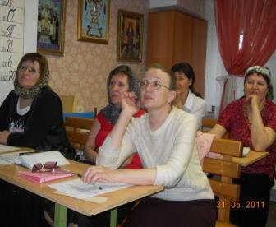
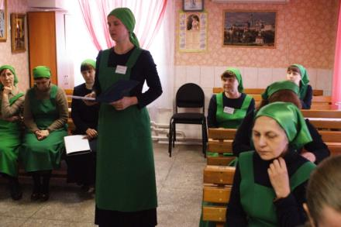
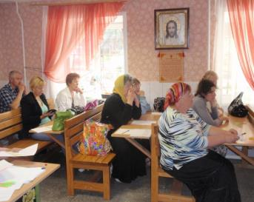
Андрагогика – педагогика для взрослых
(от греч. andros —взрослый человек, мужчина; agogane — вести)
«Non scholae sed vitae discimus»
«Не для школы, а для жизни учимся»
Сенека
Осознанность обучения
Опора на опыт обучаемого
Индивидуализация обучения Основные принципы
Системность обучения
Актуализация результатов обучения

Slide 29

Андрагогическая модель обучения
1.Обучающемуся принадлежит ведущая роль в процессе своего обучения
3. Взрослый обучающийся обладает жизненным опытом, который может быть использован в качестве важного источника обучения как его самого, так и его коллег
4. Взрослый человек обучается для решения важной жизненной проблемы и достижения конкретной цели
5. Взрослый обучающийся рассчитывает на безотлагательное применение полученных в ходе обучения умений, навыков, знаний и качеств.
6. Процесс обучения взрослого обучающегося организован в виде совместной деятельности обучающегося и обучающего на всех его этапах: планирования, реализации, оценивания и, в определенной мере, коррекции.

Slide 30
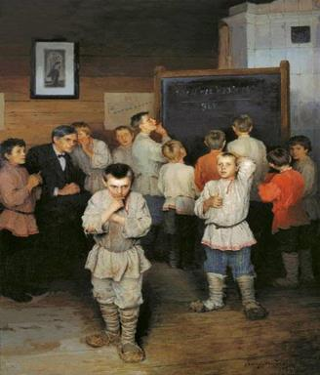
Учитель и куратор
Учитель, приходя на урок,
имеет и реализует
свои образовательные
интересы и цели.
Учитель задает нормы,
содержание, маршрут и темп.
Куратор двигается от интересов учащегося, помогая ему реализовать его цели.
Ключевой инструмент куратора
- вопрос
и умение с ним работать.

Slide 31
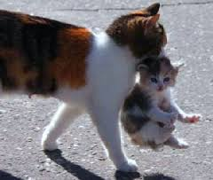
Позиция куратора
Методика развивающего обучения обращает особое внимание на посредническую позицию учителя. Он должен уметь
разрабатывать, использовать приемы и методы вовлечения обучаемых в пространство совместной деятельности,
вычленять со-вместность, со-организацию
как предмет своей деятельности.

Slide 32
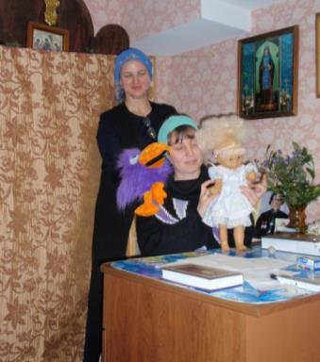
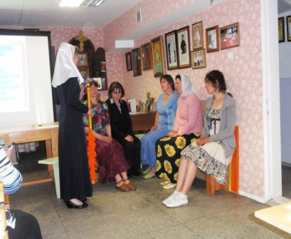
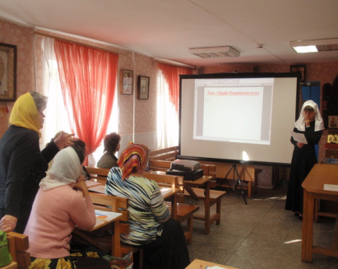

«Жезл говорящего», игры на учебной сессии

Slide 33


Планетарная модель обучения
в системе духовно-ориентированного диалога
История Церкви
Проповеди священника
Евхаристическая община
Толковый Молитвослов
Азы богослужения
Марфо-Мариинский путь
Православная психология
Семья – малая Церковь
Домоведение
Азы Богослужения
Принцип голограммы “все в каждой части“ позволяет нам принципиально
по-новому подойти к вопросу организованности и упорядоченности процесса обучения

Slide 34
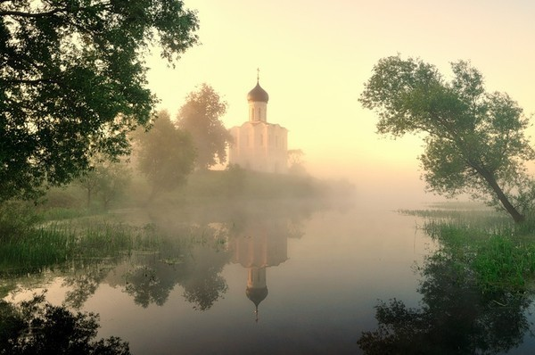
Молитвослов православный, толковый, краткий учебный курс

Slide 35
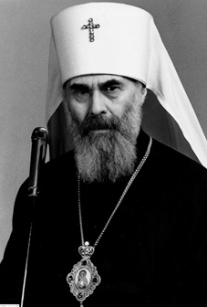
О молитве
«… прежде чем молиться,
в свободное время вчитывайся
в молитвы, входящие в твое
правило, пойми полно каждое
слово и прочувствуй его, чтоб
тебе наперед знать, что при
каком слове должно быть
у тебя на душе…
… надо употребить напряжение
на сохранение внимания, зная
наперед, что мысль отбегать
будет.
Святитель Феофан Затворник
«Четыре слова о молитве»
http://www.wco.ru/biblio/books/feofanz11/main.htm
«Нам не нужна вся глубина Евангельская для того, чтобы спастись, но нам нужно до глубины своей души довести то, что нам стало понятно...»
Антоний (Блум), митрополит Сурожский. Весна духовная (проповеди). – К.: «Пролог», 2008.- 296 с. С.256-257

Slide 36
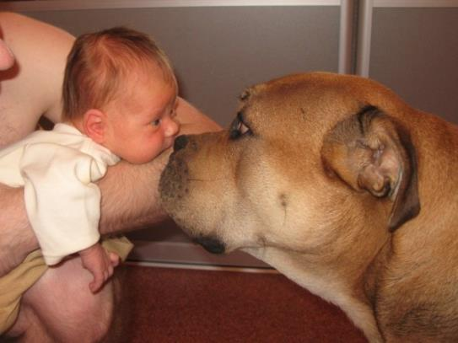
Главное – заронить в душу человека зерно осмысления
А для этого необходимо оставить его с вопросом изнутри

Slide 37
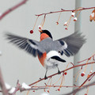
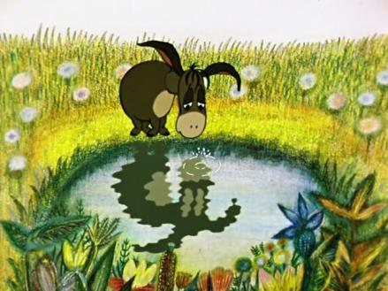
Молитвослов православный, толковый, краткий
- это учебное пособие
Главная задача обучения - сообщить учащимся импульс живого нравственного идеала, заронить в их сердца огонек смысла, огонек разума.
Не для житейского волненья,
Не для корысти, не для битв,
Мы рождены для вдохновенья,
Для звуков сладких и молитв.
А.С.Пушкин

Slide 38
«Молитвослов» выполняет весьма важную задачу
Отвечая на главные вопросы, он побуждает к упорным занятиям, так как все в нем задумано и выполнено с единственной целью – побудить читателя к дальнейшему духовному росту
У него нет возрастных ограничений или предпочтений.
Все в нем просто и ясно
Он ненавязчиво и вместе с тем последовательно дает первоначальные знания и закрепляет их
Будучи первой духовной книгой для начинающих, «Молитвослов» становится одновременно и учителем
Он прививает читателю базовые навыки внимания и понимания при чтении молитвенного правила

Slide 39

«Молитвослов» соединяет в себе три неотъемлемые части
собственно молитвослов с толкованием молитв
рабочую тетрадь, где читатель может выполнять самостоятельную работу, закрепляющую основные знания, и
молитвенную памятку, над которой читатель тоже должен самостоятельно поработать
Молитвослов приучает к
внимательному чтению
и пониманию смысла слов
Позволяет давать дополнительную информацию по теме обсуждения
в зависимости от интереса аудитории (обучающегося)
Позволяет адаптировать дополнительное - пояснительное содержание
к уровню аудитории (обучающегося)

Slide 40
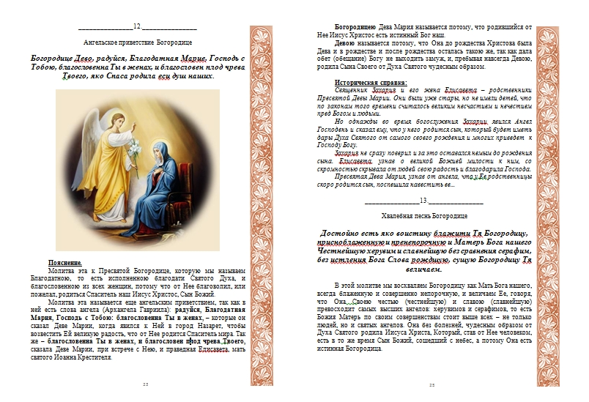

Slide 41
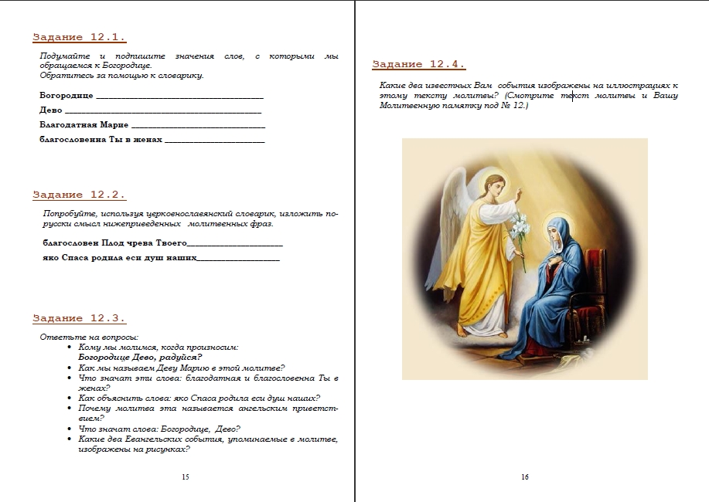

Slide 42
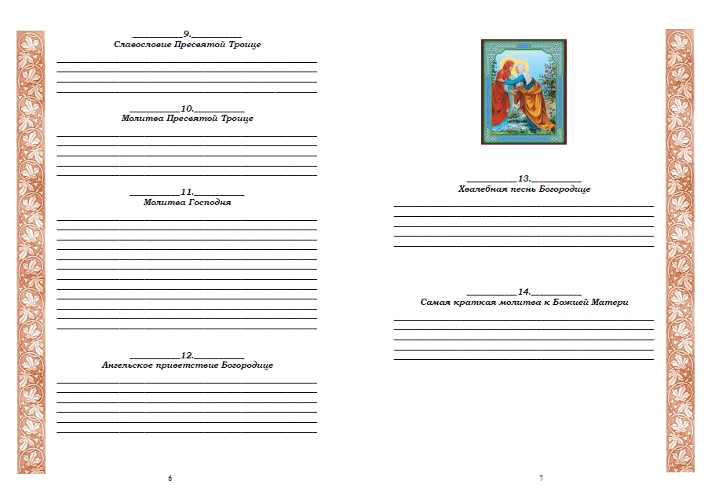

Slide 43
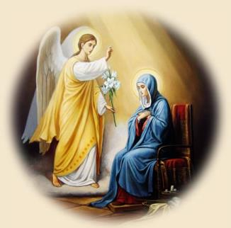
Практическое занятие
Ангельское приветствие Богородице
Богородице Дево, радуйся, Благодатная Марие, Господь
с Тобою, благословенна Ты в женах, и благословен плод чрева Твоего, яко Спаса родила еси душ наших.

Slide 44
Пояснение
Молитва эта к Пресвятой Богородице, которую мы называем Благодатною, то есть исполненною благодати Святого Духа, и благословенною из всех женщин, потому что от Нее благоволил, или пожелал, родиться Спаситель наш Иисус Христос, Сын Божий.
Молитва эта называется еще ангельским приветствием, так как в ней есть слова ангела (Архангела Гавриила): радуйся, Благодатная Мария, Господь с Тобою: благословенна Ты в женах, – которые он сказал Деве Марии, когда явился к Ней в город Назарет, чтобы возвестить Ей великую радость, что от Нее родится Спаситель мира. Так же – благословенна Ты в женах, и благословен плод чрева Твоего, сказала Деве Марии, при встрече с Нею, и праведная Елисавета, мать святого Иоанна Крестителя.
Богородицею Дева Мария называется потому, что родившийся от Нее Иисус Христос есть истинный Бог наш.
Девою называется потому, что Она до рождества Христова была Дева и в рождестве и после рождества осталась такою же, так как дала обет (обещание) Богу не выходить замуж, и, пребывая навсегда Девою, родила Сына Своего от Духа Святого чудесным образом.

Slide 45
Словарик
Богородице - Богородица (родившая Бога); Благодатная - исполненная благодати Духа Святого; благословенна -прославлена или достойна прославления; в женах - между женами; плод чрева Твоего - родившийся от Тебя Иисус Христос; яко - потому что, так как; Спаса - Спасителя, радуйся - древнее приветствие, яко - так что, еси - есть, существовать.

Slide 46
Задание 12.2.
Попробуйте изложить по-русски смысл нижеприведенных молитвенных фраз.
благословен Плод чрева Твоего
____________________________________
яко Спаса родила еси душ наших
____________________________________

Slide 47
Задание 12.3.
Ответьте на вопросы
Что значат слова: Богородице, Дево?
Почему молитва эта называется ангельским приветствием?

Slide 48
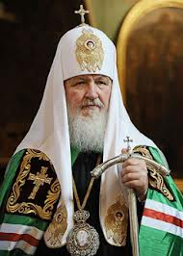
Церковь должна быть
местом социальной
активности и
образовательных
проектов.
Вот так я вижу
будущее Православия
http://www.rg.ru/2013/09/02/patriah-site.html

Slide 49

Благодарим за внимание
sestrichest@mail.ru
http://pokrov.orthodox.ru/

